Slide 1
อนุมัติ PO

Slide 2
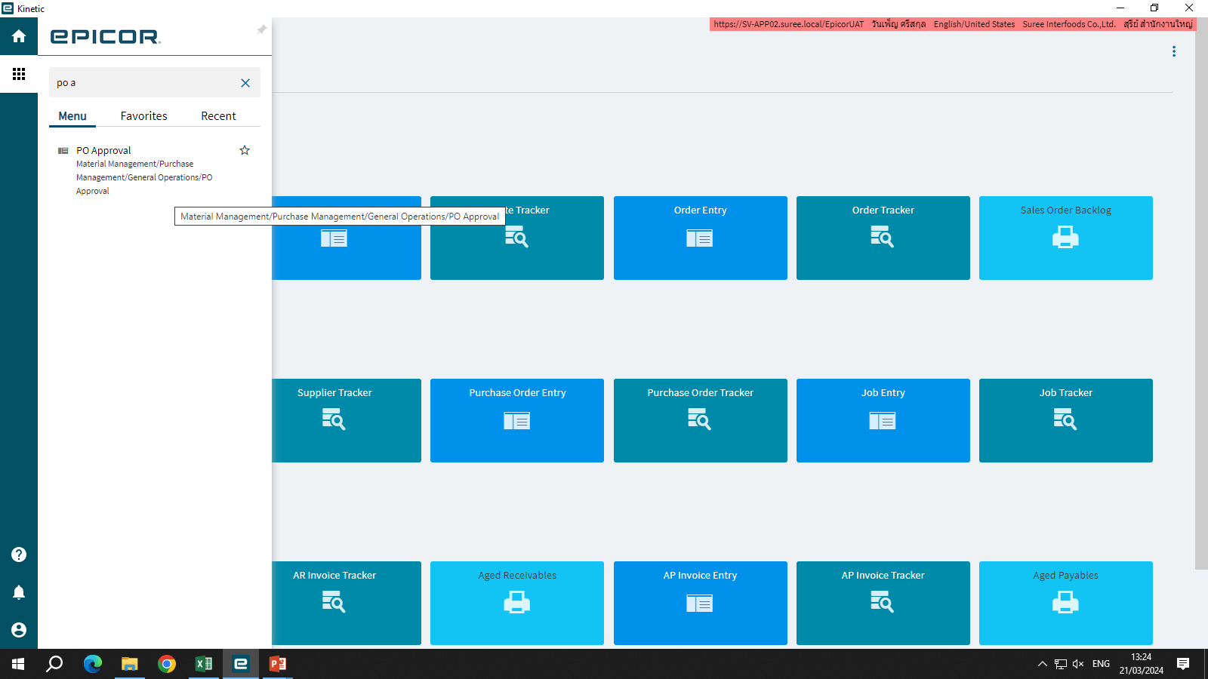
เลือก

Slide 3
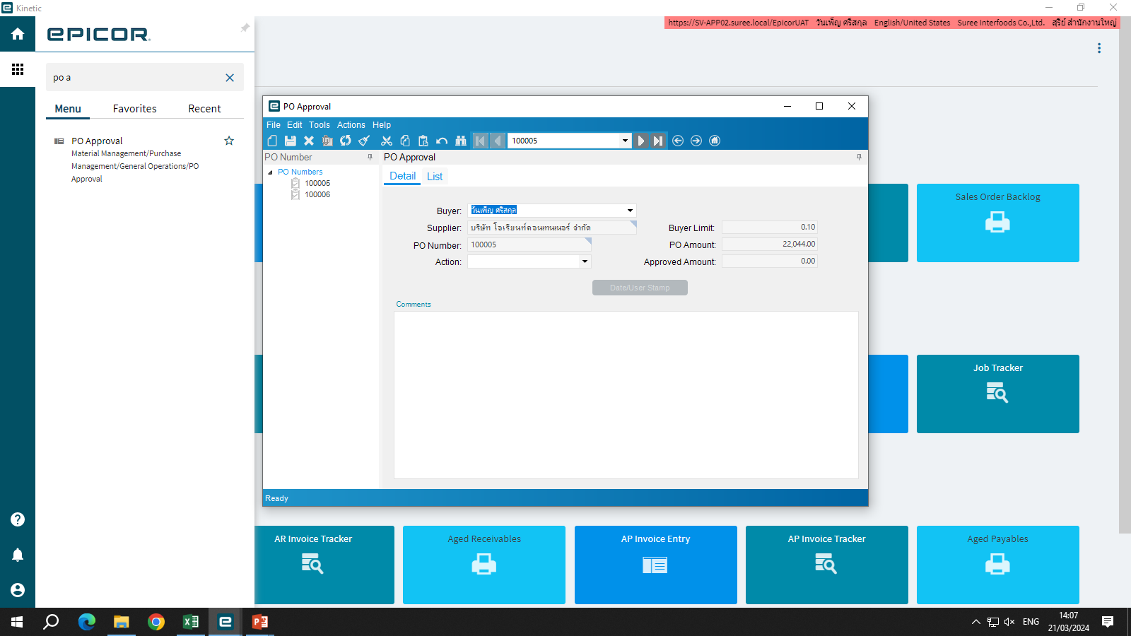
หน้าจอแสดงการอนุมัติ PO

Slide 4
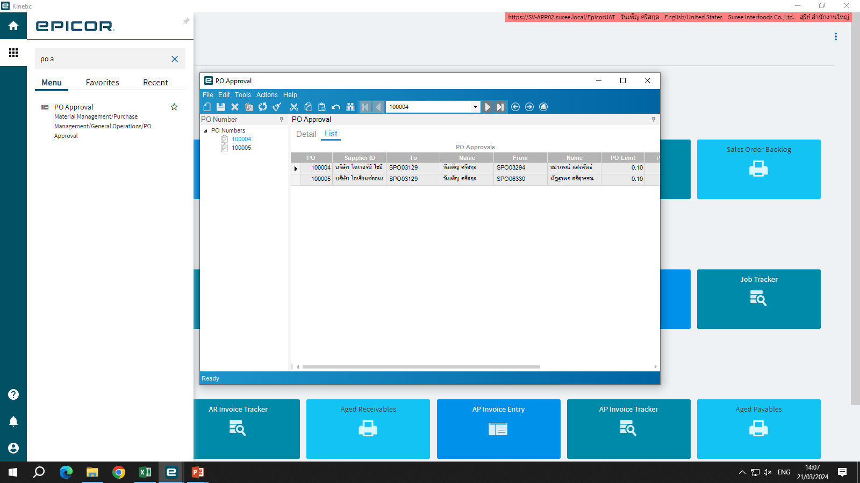
ดูรายการที่มีใบ PO เข้ามา

Slide 5

เลือกยอมรับหรือรีเจ็ค

Slide 6
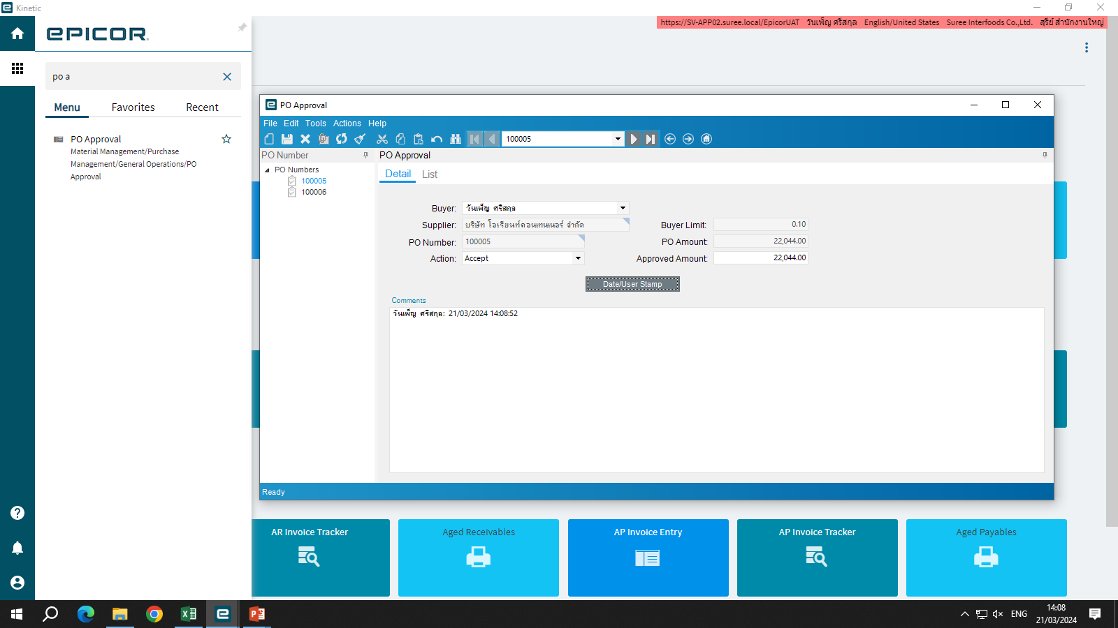
จะเป็นการกดเพื่อบอกวันที่และเวลาในการ Appro

Slide 7
กดบันทึก

Slide 8
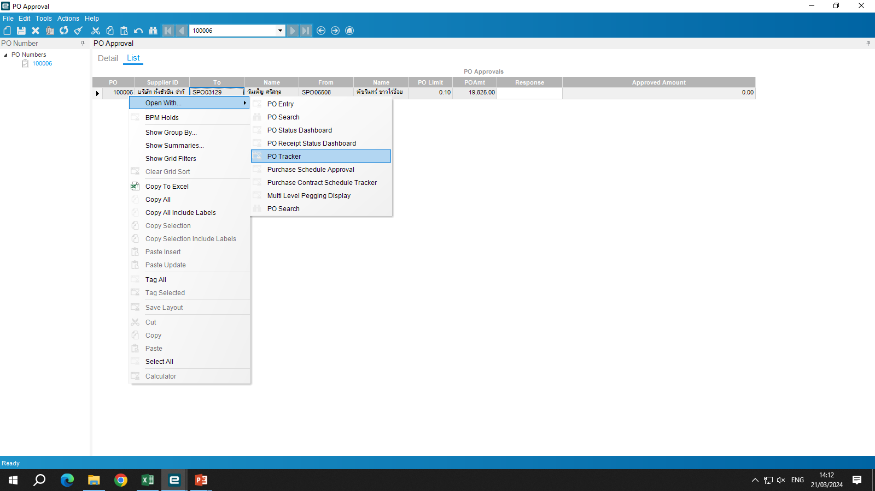
ดูรายละเอียด PO
คลิกขวา ตรง PO และเลือกตามสีฟ้า

Slide 9
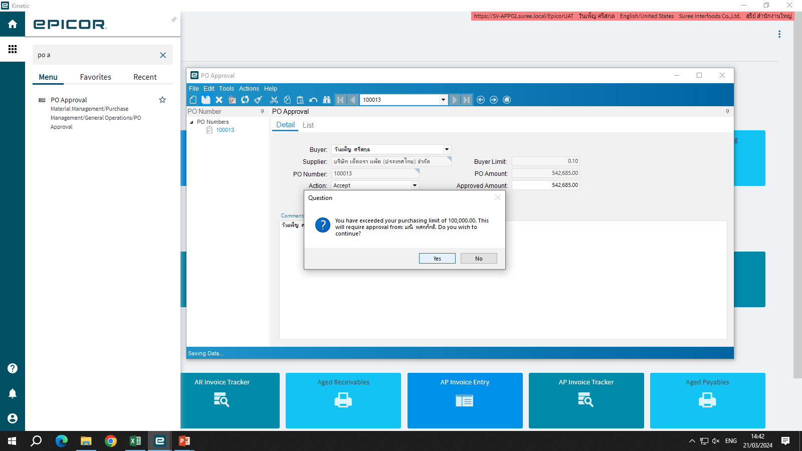
กรณีที่ยอดมากกว่า 100000 พี่เพ็ญต้องกดยอดรับก่อน ลละจะถูกส่งไปหาคุณมณี

Slide 10
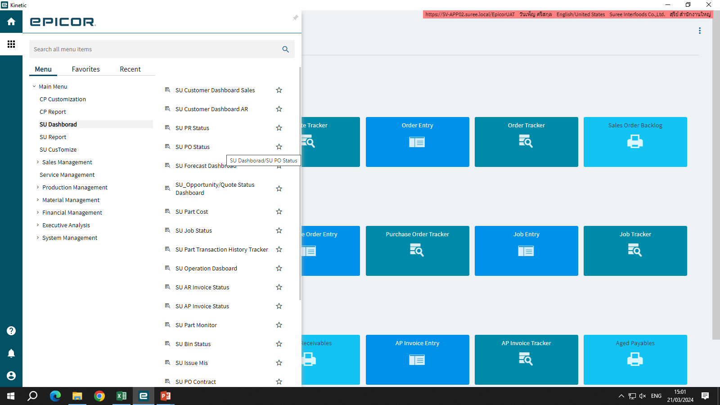
การเรียกดู status PO PR

Slide 11
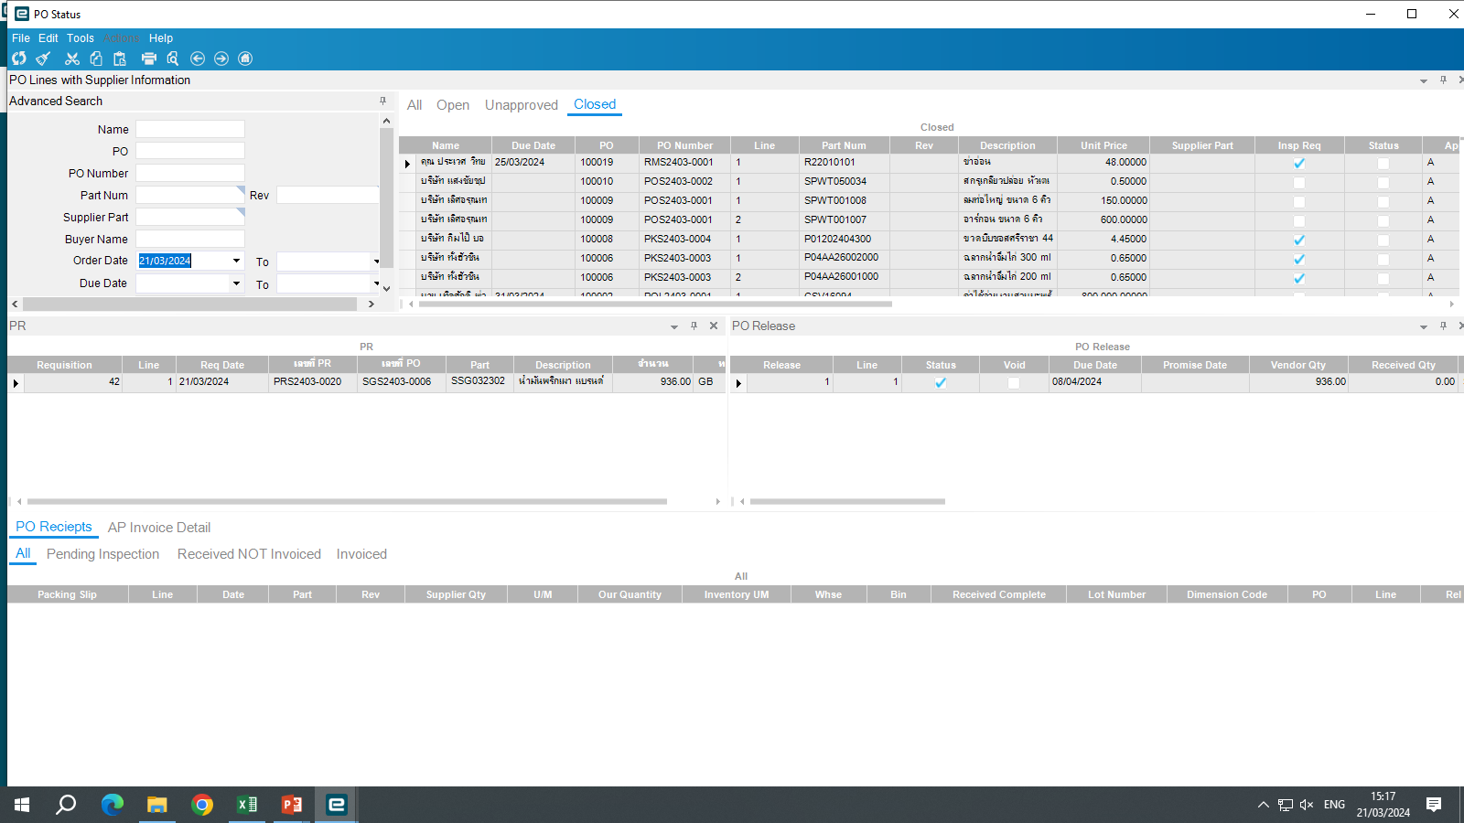
เลือกการดู PO จากวันที่

